Slide 1
発表
広島市立大学 情報科学研究科知能工学専攻 １年 田中瞬

Slide 2
使用データ：JaQuAD
データ
日本語QAベンチマークデータセットでWikipediaの記事から収集された
データ構造
日本語QAベンチマークデータセットでWikipediaの記事から収集された

Slide 3
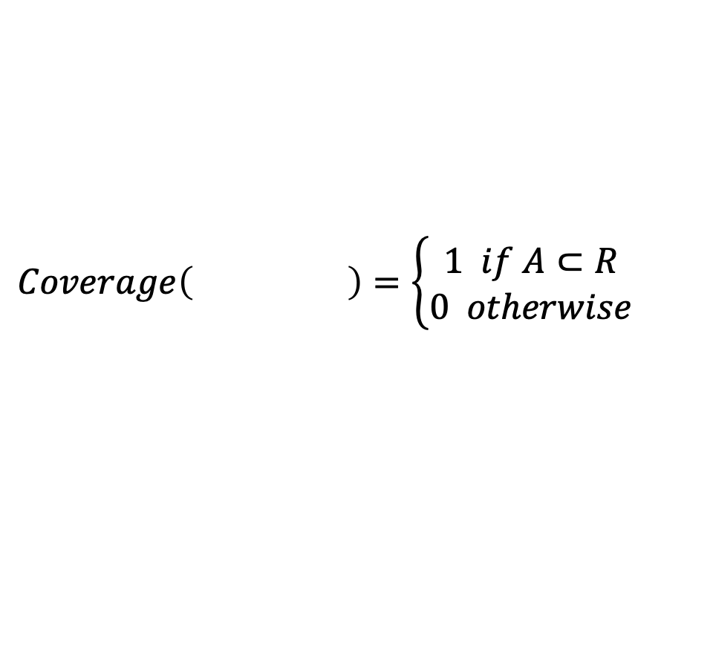
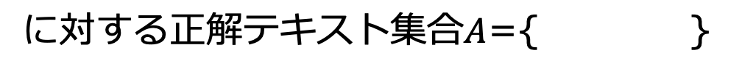

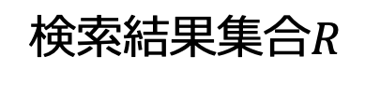


Coverage
評価指標１
正解テキストが検索結果に含まれている割合を示す指標
検索対象テキスト集合＝{ $⋯$ }
text 1
text 2
text n
Query
に対する正解テキスト集合$A$={ }
text 1
検索結果集合$R$
1
text 2
$$Coverage\left( \right)=1$$
Query
2
text 1
3
text 3
4
text 4
$$Coverage\left( \right)=\left\{\begin{aligned}1 if A⊂R \\ 0 otherwise\end{aligned}\right.$$
Query
5
text 5
$$⋮$$
$$⋮$$

Slide 4
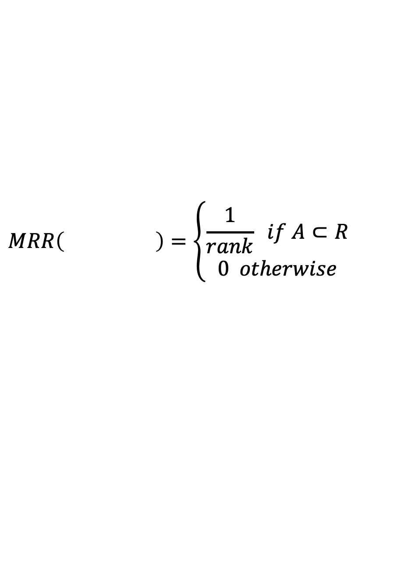
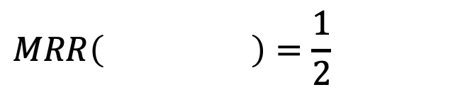
MRR (Mean Reciprocal Rank)
評価指標２
単一正解テキストが検索結果にどれだけ上位にあるか示す指標
検索対象テキスト集合＝{ $⋯$ }
text 1
text 2
text n
Query
に対する正解テキスト集合$A$={ }
text 1
検索結果集合$R$
$$MRR\left( \right)=\frac{1}{2}$$
1
text 2
Query
2
text 1
3
text 3
$$MRR\left( \right)=\left\{\begin{aligned}\frac{1}{rank} if A⊂R \\ 0 otherwise\end{aligned}\right.$$
4
text 4
Query
5
text 5
$$⋮$$
$$⋮$$

Slide 5
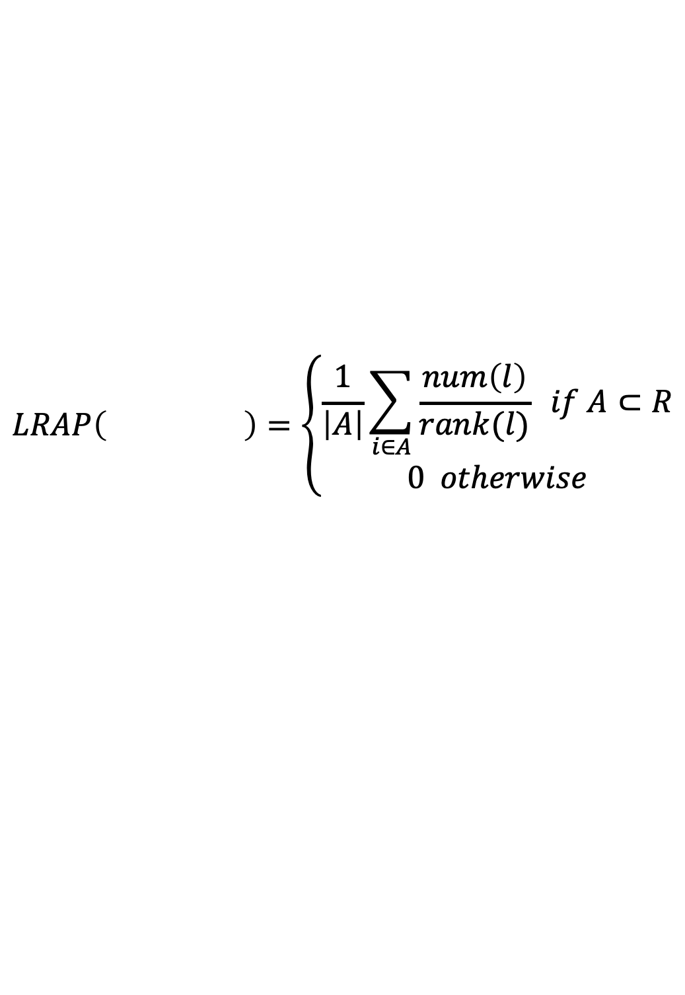
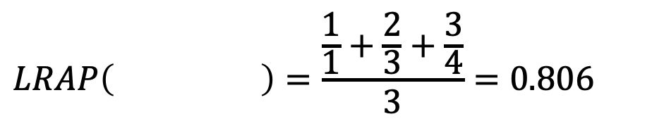
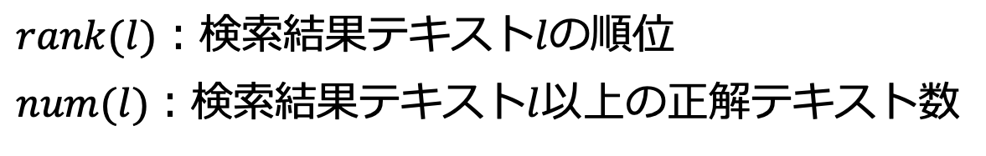
LRAP (Label Ranking Average Precision)
評価指標３
正解テキスト群が検索結果のどれだけ上位にあるか示す指標
検索対象テキスト集合＝{ $⋯$ }
text 1
text 2
text n
に対する正解テキスト集合$A$={ }
Query
text 2
text 3
text 4
$$LRAP\left( \right)=\frac{\frac{1}{1}+\frac{2}{3}+\frac{3}{4}}{3}=0.806$$
検索結果集合$R$
Query
1
text 2
2
$$LRAP\left( \right)=\left\{\begin{aligned}\frac{1}{\left|A\right|}\sum_{i∈A}{\frac{num\left(l\right)}{rank(l)}} if A⊂R \\ 0 otherwise\end{aligned}\right.$$
text 1
3
text 3
Query
4
text 4
5
text 5
$rank(l)$：検索結果テキスト$l$の順位
$num(l)$：検索結果テキスト$l$以上の正解テキスト数
$$⋮$$
$$⋮$$

